Slide 1

Linje- og pakkesvitsjing
Digital kommunikasjon

Slide 2
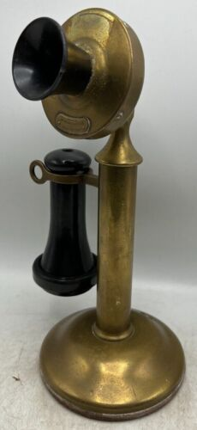
Å ringe bestemor i 1925

Slide 3
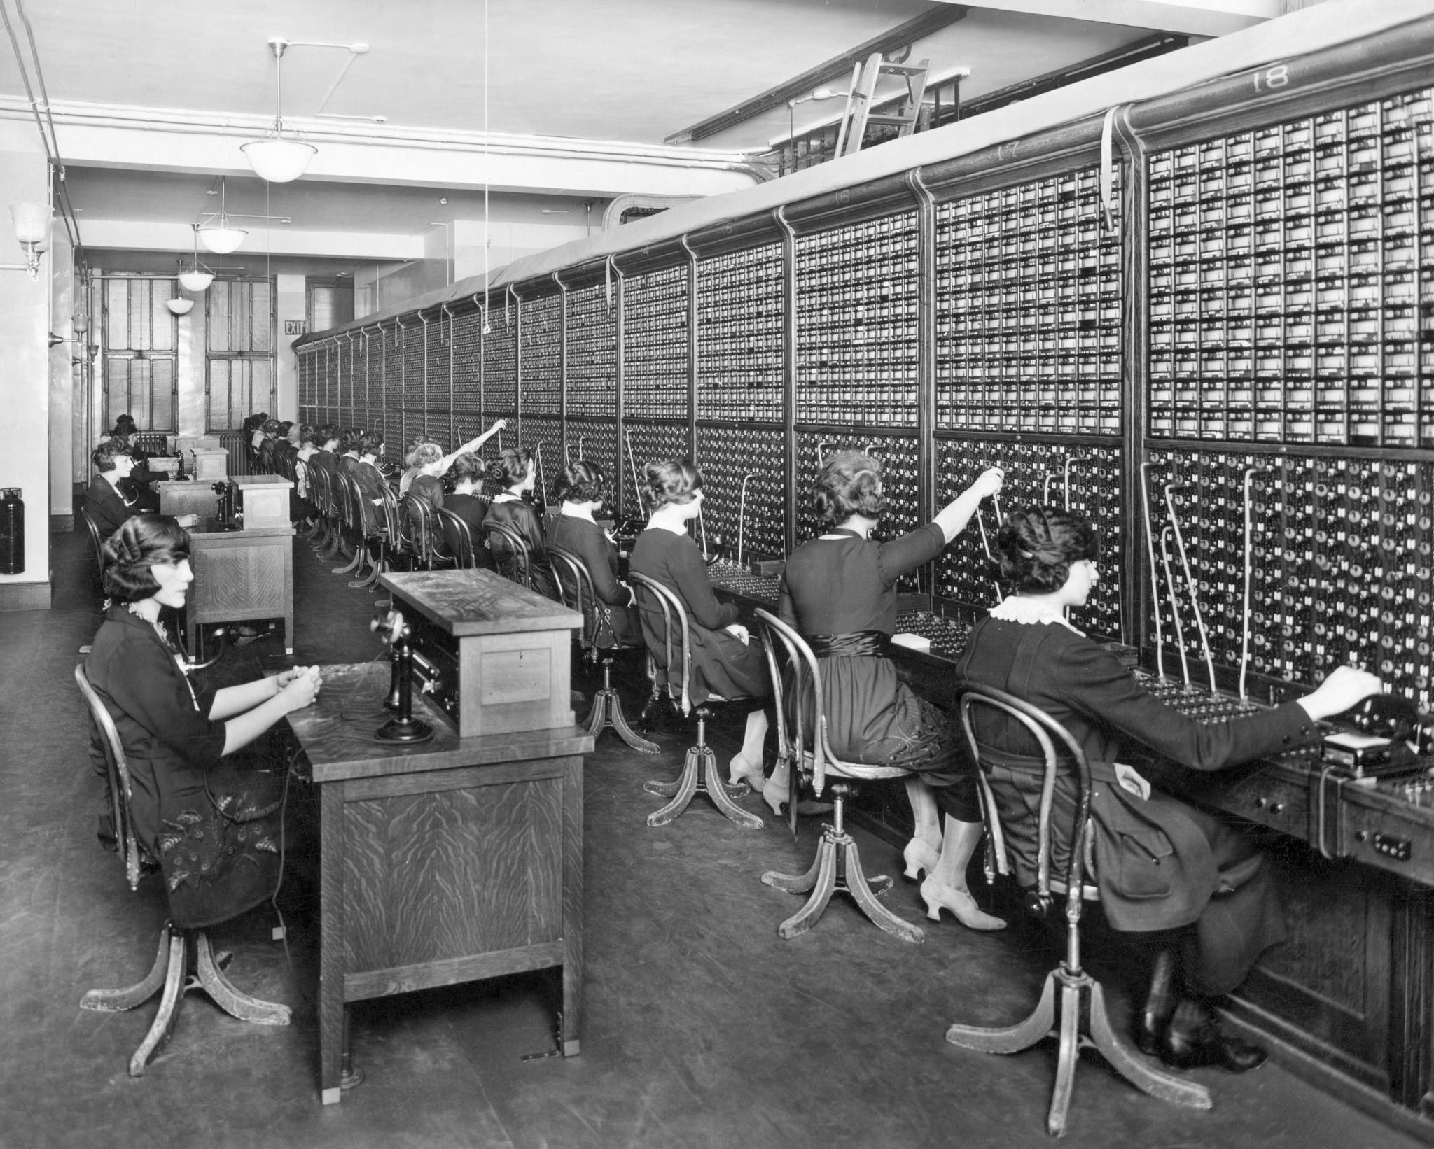
Telefon- sentralen. Studer bildet. Hva ser du?

Slide 4
Snakk sammen. Hvorfor bare jenter? Gjett!

Slide 5
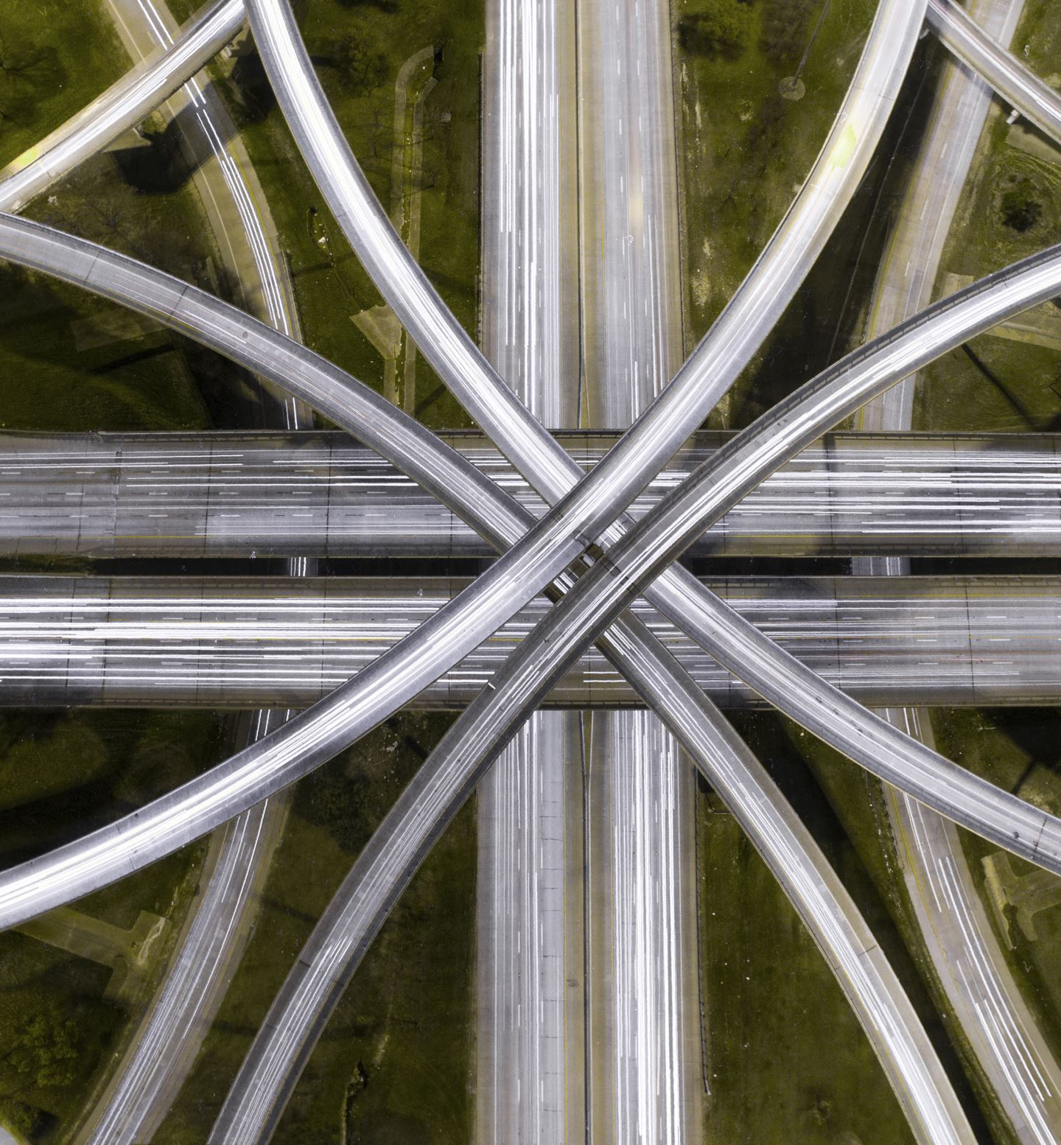
Svitsjing
Hvordan data sendes og dirigeres i et nettverk
Tenk trafikkdirigering
Enveiskjørt?
10-felters motorvei?

Slide 6

Linjesvitsjing
Hver gruppe en sentral
Hver elev en linje til den lokale sentralen
En linje fra en sentral til den nærmeste neste sentralen
Tegn telefonisystemet på tavla

Slide 7
Linjesvitsjing vid:
https://ndla.no/subject:1:81b3892a-78e7-4e43-bc31-fd5f8a5090e7/topic:1:35b4877b-4c94-479f-af07-98951659d5d2/resource:04e18a07-4a2c-4cfe-b45b-12575c101c97

Slide 8
Linjesvitsjing simulering
Hvis utstyret er på plass:
En sentral per gruppe:
1. Petter ringer Webjørn!
2. Sarah ringer Glebs!
3. Mikael ringer Maddison!
4. Trym ringer Anas!
5. Oskar ringer Tobias!
6. Alexander ringer Erik!
7. Glebs legger på!
8. Ateeq ringer Glebs!
9. Anas ringer Sarah!
10. Petter legger på.
11. Tor ringer Petter.
12. Nicolai ringer Webjørn.

Slide 9

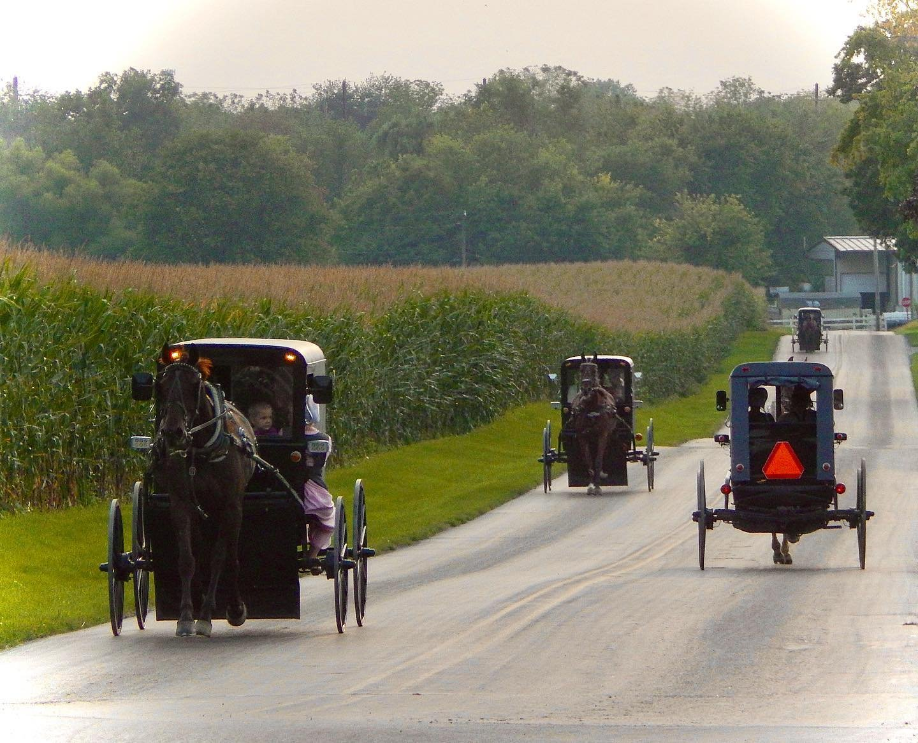
Konklusjon linjesvitsjing
Oppdaget dere noen ulemper?
I hvilke tilfeller kan det fungere for telefoni?

Slide 10

Pakke-svitsjing: Dagens teknologi
Data deles i små pakker
Pakkene sendes
IP-adresse fra og til
Pakkene blir rutet/dirigert av rutere
Når alle pakkene er fremme, settes de sammen.

Slide 11
Analogi: Å sende en bok med linjesvitsjing
Du bor i Lillestrøm.
Du skal sende en bok til vennen din i Oslo.
Med linjesvitsjing:
Ring sentralen og reserver motorveien.
Bare din eksklusive postbil kjører ruta fra Lillestrøm til Oslo.
Først når boka er framme, åpnes motorveien for trafikk igjen!

Slide 12
Å sende en bok med pakkesvitsjing
Riv boken i flere deler og legg hver del i en egen konvolutt.
Send hver konvolutt med forskjellige postbiler som tar forskjellige ruter til Oslo.
Hver konvolutt har adressen til vennen din i Oslo og vil til slutt nå frem.
Når alle konvoluttene er framme hos vennen din i Oslo, setter han boken sammen igjen ved å organisere sidene i riktig rekkefølge!

Slide 13
Kort video: pakkesvitsjing
https://ndla.no/subject:1:81b3892a-78e7-4e43-bc31-fd5f8a5090e7/topic:1:35b4877b-4c94-479f-af07-98951659d5d2/resource:04e18a07-4a2c-4cfe-b45b-12575c101c97

Slide 14
Fordeler med pakkesvitsjing:
Ressursutnyttelse: dele samme nettverksressurser
Flere kan sende og motta data over samme linje
Omdirigering av rute
Ved feil -> ny rute
God skalerbarhet
Lettere å utvide

Slide 15
10 spørsmål
Se spm på GitHub.
Svar ved å lage HTML-nettside!

